Slide 1
Глава 6.
Объектная библиотека Qt
ООП 2022
МГТУ им. Н.Э. Баумана
Факультет Информатика и системы управления
Кафедра Компьютерные системы и сети
Лектор: д.т.н., проф.
Иванова Галина Сергеевна

Slide 2
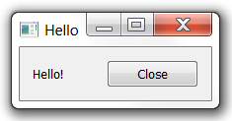
6.1 Простейшая программа с Qt интерфейсом
Пример 6.1 Приложение Hello
Каждому элементу оконного интерфейса соответствует виджет – объект интерфейсного класса библиотеки Qt.
Виджеты визуальных компонентов управляются контейнером – главным виджетом – виджетом управления окном приложения. В качестве такого виджета может использоваться объект класса QWidget.
Объект QWidget – виджет управления окном
Окно приложения
Объект
QPushButton
Объект
QLabel

Slide 3
Текст программы
#include <QApplication>
#include <QLabel>
#include <QPushButton>
#include <QHBoxLayout>
int main(int argc,char *argv[]) {
QApplication app(argc,argv);
QWidget win;
win.setWindowTitle("Hello");
QLabel *helloLabel=new QLabel("Hello!",&win);
QPushButton *exitButton=
new QPushButton("Close",&win);
QHBoxLayout *layout = new QHBoxLayout(&win);
layout->addWidget(helloLabel);
layout->addWidget(exitButton);
QObject::connect(exitButton,SIGNAL(clicked(bool)),
&win,SLOT(close()));
win.show();
return app.exec();
}
Объект-приложение
Объект управления окном
Метка
Кнопка
Компоновщик
Связь сигнала со слотом
Визуализация окна
Запуск цикла обработки сообщений

Slide 4
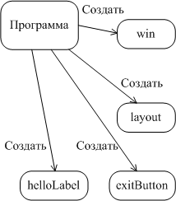
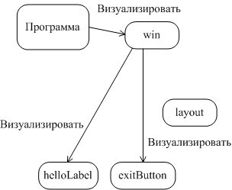
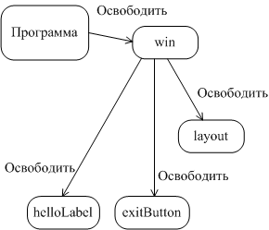
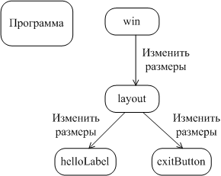
Контейнерные свойства виджетов
Объект класса QWidget – win – контейнер, который отвечает за визуализацию компонентов и освобождение ими памяти.
Компоновщик – контейнер, который
отвечает за политику изменения
размеров визуальных компонентов.

Slide 5
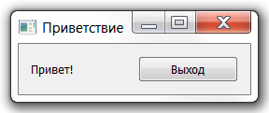
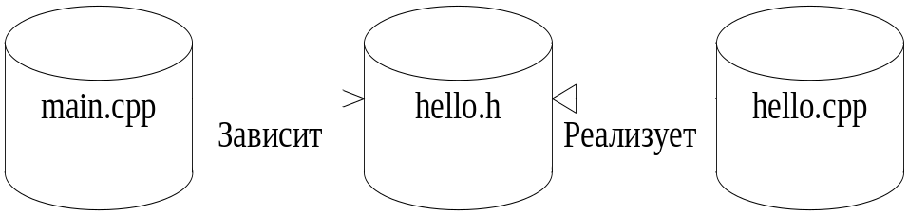
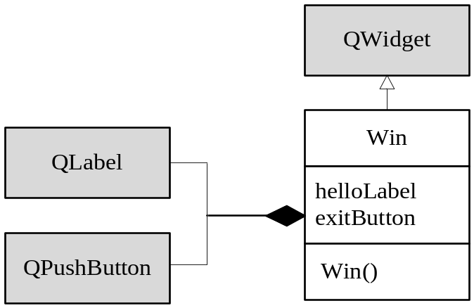
6.2 Создание класса окна
Вид окна интерфейса
Диаграмма
компоновки приложения
Пример 6.2. Файл hello.h:
#ifndef hello_h
#define hello_h
#include <QWidget>
#include <QLabel>
#include <QPushButton>
class Win: public QWidget
{
QLabel *helloLabel;
QPushButton *exitButton;
public:
Win(QWidget *parent = nullptr);
};
#endif
Диаграмма
классов

Slide 6
Конструктор класса окна и русификация интерфейса
Файл hello.cpp:
#include "hello.h"
#include <QTextCodec>
#include <QHBoxLayout>
Win::Win(QWidget *parent):QWidget(parent)
{
QTextCodec *codec =
QTextCodec::codecForName("Windows-1251");
setWindowTitle(codec->toUnicode("Приветствие"));
helloLabel = new QLabel(codec->toUnicode("Привет!"),this);
exitButton =
new QPushButton(codec->toUnicode("Выход"),this);
QHBoxLayout *layout = new QHBoxLayout(this);
layout->addWidget(helloLabel);
layout->addWidget(exitButton);
connect(exitButton,SIGNAL(clicked(bool)),
this,SLOT(close()));
}
Перекодировщик

Slide 7
Основная программа
Файл main.cpp:
#include "hello.h"
#include <QApplication>
int main(int argc, char *argv[])
{
QApplication app(argc, argv);
Win win;
win.show();
return app.exec();
}

Slide 8
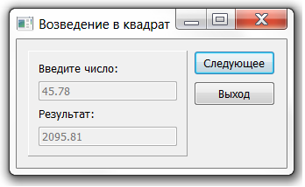
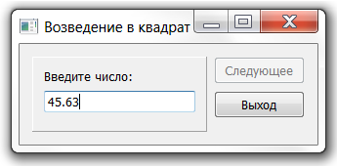
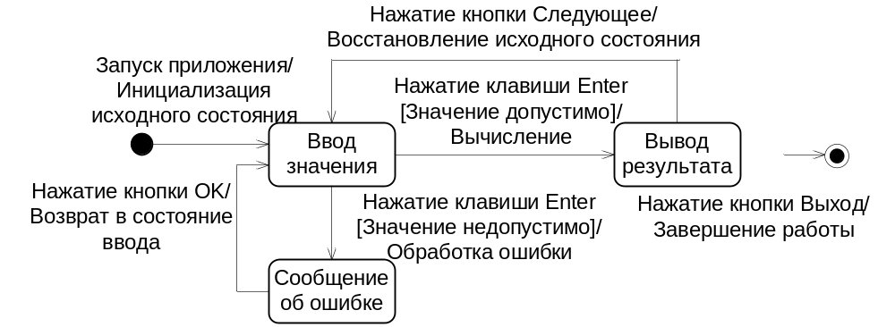
6.3 Механизм сигналов и слотов
Пример 6.3 Возведение числа в квадрат. Объявление новых слотов.
Нормальное состояние

Slide 9
Файл win.h. Описание класса окна
#ifndef win_h
#define win_h
#include <QWidget>
#include <QFrame>
#include <QLabel>
#include <QLineEdit>
#include <QPushButton>
#include <QValidator>

Slide 10
Файл win.h. Описание класса окна
class Win:public QWidget // класс окна
{
Q_OBJECT // макрос Qt для реализации сигналов и слотов
protected:
QTextCodec *codec; // перекодировщик
QFrame *frame; // рамка
QLabel *inputLabel; // метка ввода
QLineEdit *inputEdit; // строчный редактор ввода
QLabel *outputLabel; // метка вывода
QLineEdit *outputEdit; // строчный редактор вывода
QPushButton *nextButton; // кнопка Следующее
QPushButton *exitButton; // кнопка Выход
public:
Win(QWidget *parent = nullptr); // конструктор
public slots:
void begin(); // инициализация интерфейса
void calc(); // реализация вычислений
};

Slide 11
Файл win.h. Описание класса валидатора
class StrValidator:public QValidator // класс проверки ввода
{
public:
StrValidator(QObject *parent):QValidator(parent){}
virtual State validate(QString &str,int &pos)const;
{
return Acceptable; // метод всегда принимает
// вводимую строку
}
};
#endif
Объект-валидатор при создании связывается с объектом строчного редактора. Метод validate() автоматически вызывается для проверки вводимой строки. Если метод возвращает Acceptable, то редактор генерирует сигналы editingFinished() – завершение редактирования и returnPressed() – нажатие клавиши Enter.

Slide 12
Файл win.cpp. Создание и настройка виджетов
#include "win.h"
#include <QTextCodec>
#include <QVBoxLayout>
Win::Win(QWidget *parent):QWidget(parent)
{
codec = QTextCodec::codecForName("Windows-1251");
setWindowTitle(codec->toUnicode("Возведение в квадрат"));
frame = new QFrame(this);
frame -> setFrameShadow(QFrame::Raised);
frame -> setFrameShape(QFrame::Panel);
inputLabel =
new QLabel(codec->toUnicode("Введите число:"),this);
inputEdit = new QLineEdit("",this);
StrValidator *v=new StrValidator(inputEdit);
inputEdit -> setValidator(v);

Slide 13
Файл win.cpp. Создание и настройка виджетов
outputLabel =
new QLabel(codec->toUnicode("Результат:"),this);
outputEdit = new QLineEdit("",this);
nextButton =
new QPushButton(codec->toUnicode("Следующее"),this);
exitButton =
new QPushButton(codec->toUnicode("Выход"),this);

Slide 14
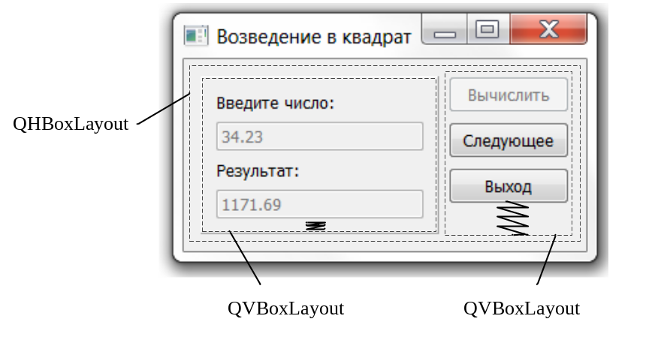
Файл win.cpp. Компоновка виджетов
QVBoxLayout *vLayout1 = new QVBoxLayout(frame);
vLayout1->addWidget(inputLabel);
vLayout1->addWidget(inputEdit);
vLayout1->addWidget(outputLabel);
vLayout1->addWidget(outputEdit);
vLayout1->addStretch();
QVBoxLayout *vLayout2 = new QVBoxLayout();
vLayout2->addWidget(nextButton);
vLayout2->addWidget(exitButton);
vLayout2->addStretch();
QHBoxLayout *hLayout = new QHBoxLayout(this);
hLayout->addWidget(frame);
hLayout->addLayout(vLayout2);

Slide 15
Файл win.cpp. Инициализация интерфейса и связывание сигналов и слотов
begin(); // инициализация интерфейса
// связь нажания кнопки Выход и закрытия главного окна
connect(exitButton,SIGNAL(clicked(bool)),
this,SLOT(close()));
// связь нажания кнопки Следующее и инициализации интерфейса
connect(nextButton,SIGNAL(clicked(bool)),
this,SLOT(begin()));
// связь нажания клавиши Enter и вычислений
connect(inputEdit,SIGNAL(returnPressed()),
this,SLOT(calc()));
}

Slide 16
Файл win.cpp. Метод начальной настройки (инициализации) интерфейса
void Win::begin()
{
inputEdit->clear(); // очистка строки ввода
nextButton->setEnabled(false); // деактивация кнопки Следующее
nextButton->setDefault(false); // отмена активации кнопки
// Следующее при нажатии Enter
inputEdit->setEnabled(true); // активация строки ввода
outputLabel->setVisible(false); // сокрытие метки результата
outputEdit->setVisible(false); // сокрытие строки результата
inputEdit->setFocus(); // установка фокуса на строку ввода
}

Slide 17
Файл win.cpp. Вычисление результата
void Win::calc()
{
bool Ok=true;
float r,a;
QString str=inputEdit->text(); // копирование введенной строки
a=str.toDouble(&Ok); // преобразование строки в число
if (Ok) // если преобразование успешно, то
{
r=a*a; // возводим число в квадрат
str.setNum(r); // преобразуем число в строку
outputEdit->setText(str); // заносим результат в окно результата
inputEdit->setEnabled(false); // деактивируем окно ввода
outputEdit->setEnabled(false); // деактивируем окно вывода
outputLabel->setVisible(true); // показываем метку результата
outputEdit->setVisible(true); // показываем окно результата
nextButton->setDefault(true); // назначаем Следующее кнопкой
// активируемой по нажатию клавиши Enter
nextButton->setFocus(); // устанавливаем фокус и активируем
nextButton->setEnabled(false); // кнопку Следующее
}

Slide 18
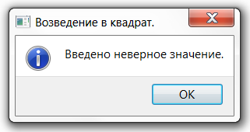
Файл win.cpp. Метод вычислений: выдача сообщения об ошибке ввода
else
if (!str.isEmpty())
{
QMessageBox msgBox(QMessageBox::Information,
codec->toUnicode("Возведение в квадрат."),
codec->toUnicode("Введено неверное значение."),
QMessageBox::Ok);
msgBox.exec();
}
}

Slide 19
Файл win.cpp. Метод проверки строки
QValidator::State
StrValidator::validate(QString &str,int &pos)const
{
return Acceptable; // метод всегда принимает
// вводимую строку
}

Slide 20
Файл main.cpp
#include "win.h"
#include <QApplication>
int main(int argc, char *argv[])
{
QApplication app(argc, argv);
Win win;
win.show();
return app.exec();
}

Slide 21
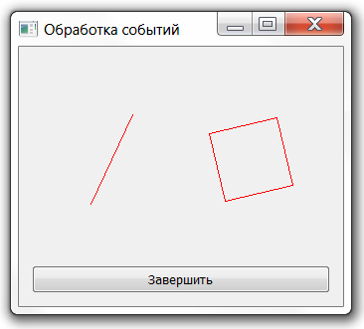
6.4 Обработка событий. Рисование. Таймеры
Пример 6.4 Создание движущихся изображений
Холст
Окно
Линия
Квадрат
Кнопка
Таймер ?

Slide 22
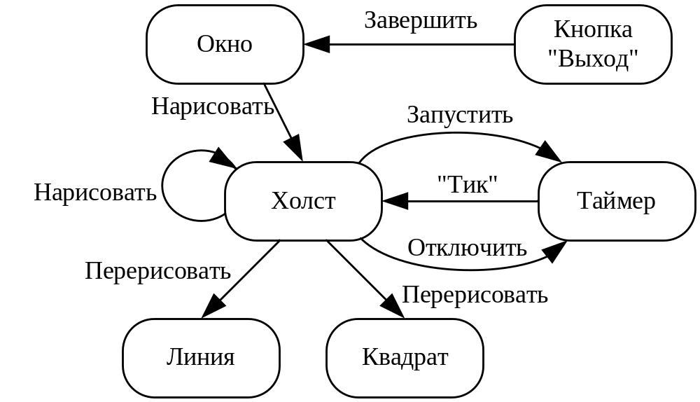
Диаграмма объектов приложения
Кроме объекта Приложение программа включает 6 объектов:
окно;
кнопка Выход;
холст для рисования;
таймер;
линия;
квадрат.
Диаграмма объектов

Slide 23
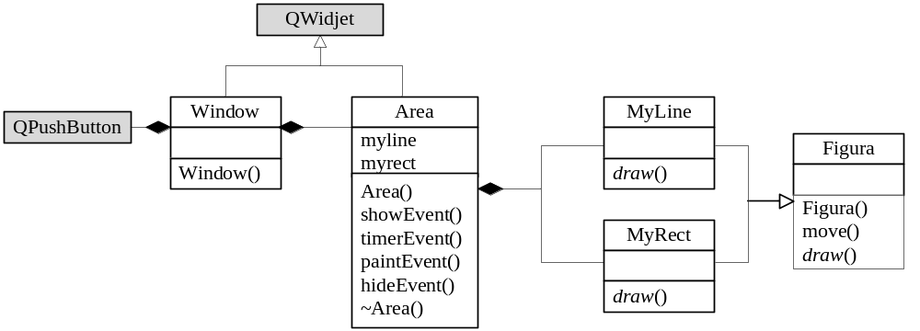
Диаграмма классов приложения
События:
showEvent() – при визуализации области рисования – включаем таймер;
timerEvent() – при получении сообщения от таймера – инициируем перерисовку окна;
paintEvent() – при получении запроса на перерисовку области рисования – перерисовываем фигуры;
hideEvent() – при сокрытии области рисования – выключаем таймер.

Slide 24
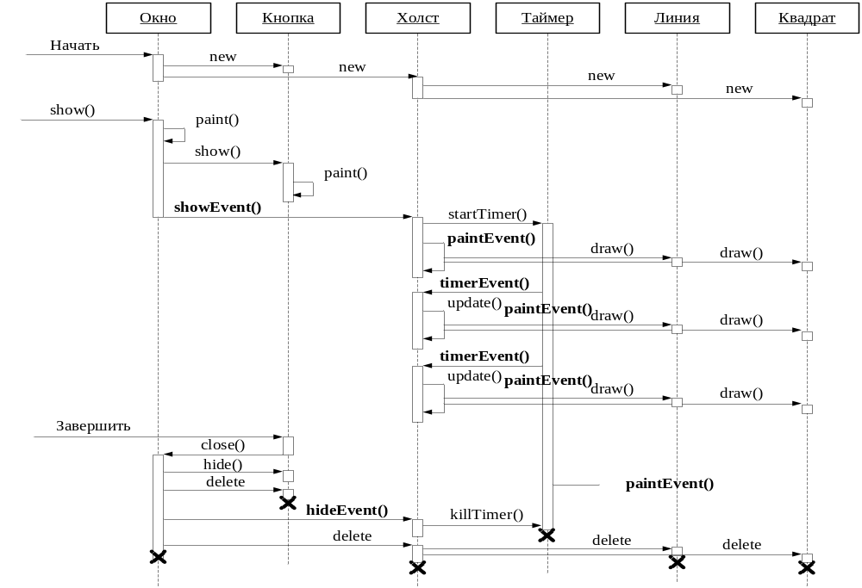
Диаграмма последовательностей действий

Slide 25
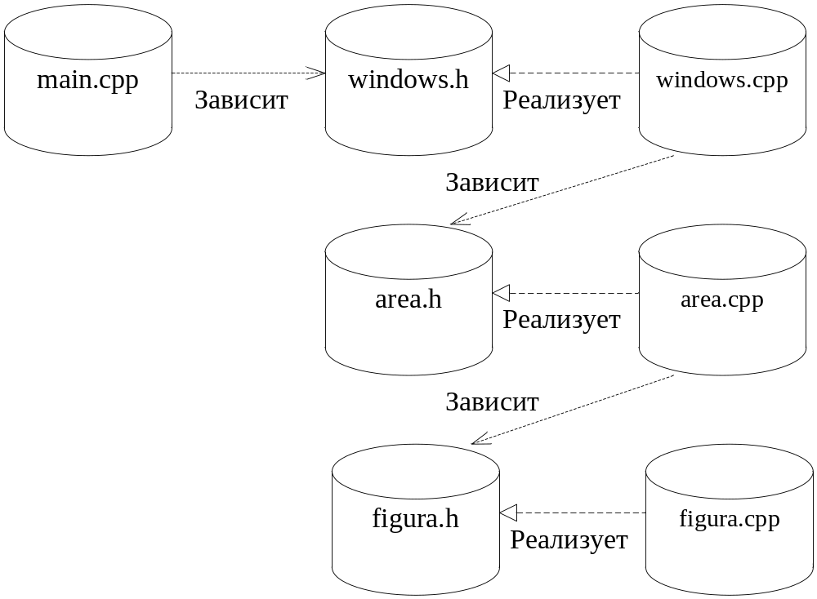
Диаграмма компоновки приложения
Модуль Окно содержит описание класса окна приложения.
Модуль Область рисования содержит описание класса Холст.
Модуль Фигура
содержит описание классов Фигура, Линия и квадрат.

Slide 26
Файл figura.h. Класс Фигура:
#ifndef figura_h
#define figura_h
#include <QPainter>
class Figura
{
protected:
int x,y,halflen,dx,dy,r;
virtual void draw(QPainter *Painter)=0;
public:
Figura(int X,int Y,int Halflen):
x(X),y(Y),halflen(Halflen){}
void move(float Alpha,QPainter *Painter);
virtual ~Figura(){} // необходим для полиморфного объекта
};

Slide 27
Файл figura.h. Классы Линия и Квадрат:
class MyLine:public Figura
{
protected:
void draw(QPainter *Painter);
public:
MyLine(int x,int y,int halflen):Figura(x,y,halflen){}
};
class MyRect:public Figura
{
protected:
void draw(QPainter *Painter);
public:
MyRect(int x,int y,int halflen):Figura(x,y,halflen){}
};
#endif

Slide 28
Файл figura.cpp
#include "figura.h"
#include <math.h>
void Figura::move(float Alpha,QPainter *Painter)
{
dx=static_cast<int>(halflen*cos(Alpha));
dy=static_cast<int>(halflen*sin(Alpha));
draw(Painter); // необходим сложный полиморфизм!
}
void MyLine::draw(QPainter *Painter)
{
Painter->drawLine(x+dx,y+dy,x-dx,y-dy);
}
void MyRect::draw(QPainter *Painter)
{
Painter->drawLine(x+dx,y+dy,x+dy,y-dx);
Painter->drawLine(x+dy,y-dx,x-dx,y-dy);
Painter->drawLine(x-dx,y-dy,x-dy,y+dx);
Painter->drawLine(x-dy,y+dx,x+dx,y+dy);
}

Slide 29
Файл area.h
#ifndef AREA_H
#define AREA_H
#include "figura.h"
#include <QWidget>
#include <QTimer>
class Area : public QWidget
{
int myTimer; // идентификатор таймера
float alpha; // угол поворота
public:
Area(QWidget *parent = nullptr);
~Area();
MyLine *myline; // указатели на объекты фигур
MyRect *myrect;
protected:
// обработчики событий
void paintEvent(QPaintEvent *event);
void timerEvent(QTimerEvent *event);
void showEvent(QShowEvent *event);
void hideEvent(QHideEvent *event);
};
#endif

Slide 30
Файл area.cpp. Обработка событий визуализации и перерисовки
#include "area.h"
#include <QTimerEvent>
Area::Area(QWidget *parent):QWidget(parent)
{
setFixedSize(QSize(300,200)); // фиксируем размер Холста
myline=new MyLine(80,100,50); // создаем объект Линия
myrect=new MyRect(220,100,50); // создаем объект Квадрат
alpha=0;
}
void Area::showEvent(QShowEvent *)
{
myTimer=startTimer(50); // включаем таймер
}
void Area::paintEvent(QPaintEvent *)
{
QPainter painter(this); // создаем контент рисования на Холсте
painter.setPen(Qt::red); // задаем красное Перо
myline->move(alpha,&painter); // рисуем Линию
myrect->move(alpha*(-0.5),&painter); // рисуем Квадрат
}

Slide 31
Файл area.cpp. Обработка событий таймера и сокрытия Холста
void Area::timerEvent(QTimerEvent *event)
{
if (event->timerId() == myTimer) // если наш таймер
{
alpha += 0.2;
update(); // обновить внешний вид
}
else
QWidget::timerEvent(event); // иначе передать далее
}
void Area::hideEvent(QHideEvent *)
{
killTimer(myTimer); // выключить таймер
}
Area::~Area()
{
delete myline;
delete myrect;
}

Slide 32
Файл window.h
#ifndef window_h
#define window_h
#include "area.h"
#include <QWidget>
#include <QTextCodec>
#include <QPushButton>
class Window : public QWidget
{
protected:
QTextCodec *codec;
Area * area; // область отображения рисунка
QPushButton * btn;
public:
Window();
};
#endif

Slide 33
Файл window.cpp
#include "window.h"
#include <QVBoxLayout>
Window::Window()
{
codec = QTextCodec::codecForName("Windows-1251");
this->setWindowTitle(codec->toUnicode("Обработка событий"));
area = new Area( this );
btn = new QPushButton(codec->toUnicode("Завершить"),this );
QVBoxLayout *layout = new QVBoxLayout(this);
layout->addWidget(area);
layout->addWidget(btn);
connect(btn, SIGNAL(clicked(bool)),this,SLOT(close()));
};

Slide 34
Файл main.cpp
#include "window.h"
#include <QApplication>
int main(int argc, char *argv[])
{
QApplication appl(argc, argv);
Window win;
win.show();
return appl.exec();
}

